Slide 1
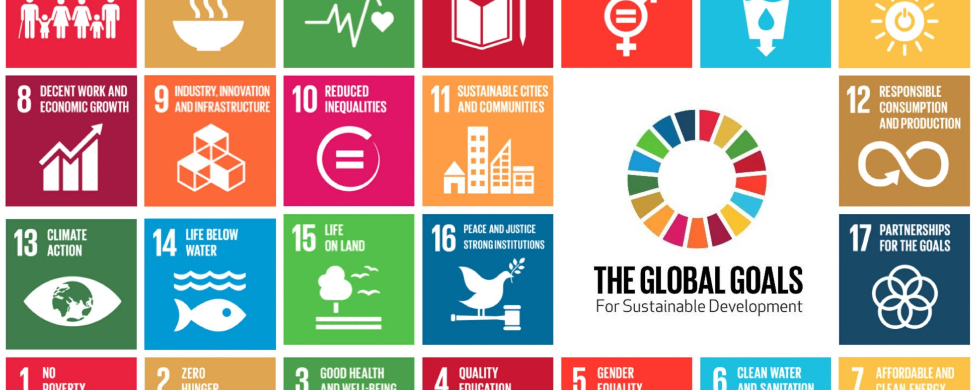
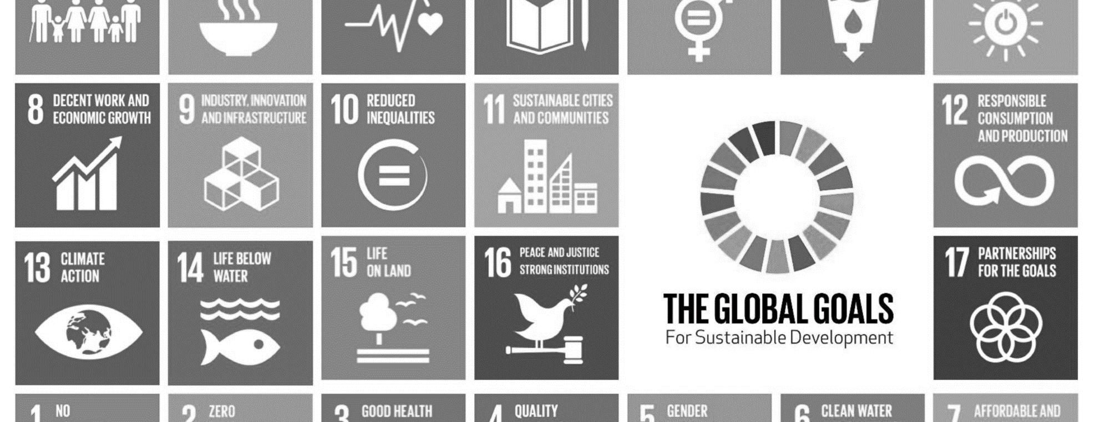
Verdensmål – et strategisk redskab til forandring i affaldssektoren
Forsyning og verdensmål 2019
26. september 2019

Slide 2
Verdensmål i affaldssektoren
Notes:
Mange tak for, at jeg må komme og holde oplæg i dag. Mit navn er Mads Jakobsen, og jeg er formand for interesseorganisationen Dansk Affaldsforening. I den kapacitet vil jeg de næste 20 minutters tid fortælle jer om, hvordan arbejdet med verdensmålene og affaldshåndtering kan gå hånd i hånd. Jeg starter i helikopterperspektivet og ser på den danske verdensmålsindsats. Herefter zoomer jeg ind på den danske affaldssektor for til sidst at dele et par gode, konkrete eksempler fra sektoren med jer. I er velkomne til at stille spørgsmål undervejs/efter præsentationen (alt efter hvad du foretrækker)

Slide 3
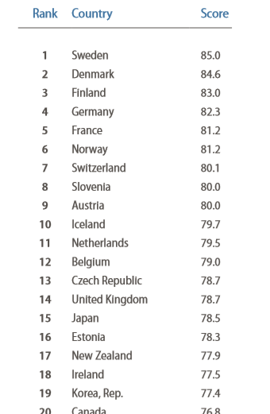
Danmark er næsten i top – MEN…
Notes:
Ifølge rapporten SDG Index and dashboard report 2018 så scorer Danmark næsthøjest i opnåelsen af målene ud af samtlige af verdens lande – kun overgået af vores svenske naboer. MEN…
(kilde: https://www.sdgindex.org/reports/sdg-index-and-dashboards-2018/ og https://www.unric.org/en/latest-un-buzz/31081-sweden-europe-closest-to-achieving-the-sdgs-)

Slide 4
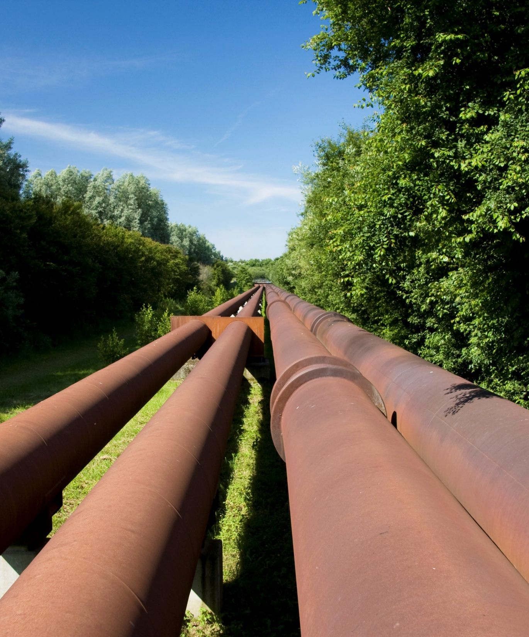
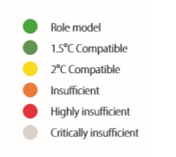
Der er langt igen! - især på mål om miljø og produktion og forbrug
Notes:
Selvom vi klarer os godt, så er der stadig lang vej igen. Især på målene om forbrug og produktion og vores vandmiljø halter vores indsats.

Slide 5
Vi har tradition for at arbejde med den tredobbelte bundlinje
Notes:
Heldigvis, så spiller den kommunale affaldssektor en vigtig rolle i opnåelsen af FN's verdensmål, og især mål 12 er relevant. Her har vi som affaldssektor mulighed for at skabe afgørende forandring. Hensyn til miljø og klima er en integreret del af vores virke. Vi arbejder med den tredobbelte bundlinje – dvs. at vi tager hensyn til både økonomi, miljø og social udvikling. Det har vi gjort længe, også længe før verdensmålene blev lanceret.

Slide 6
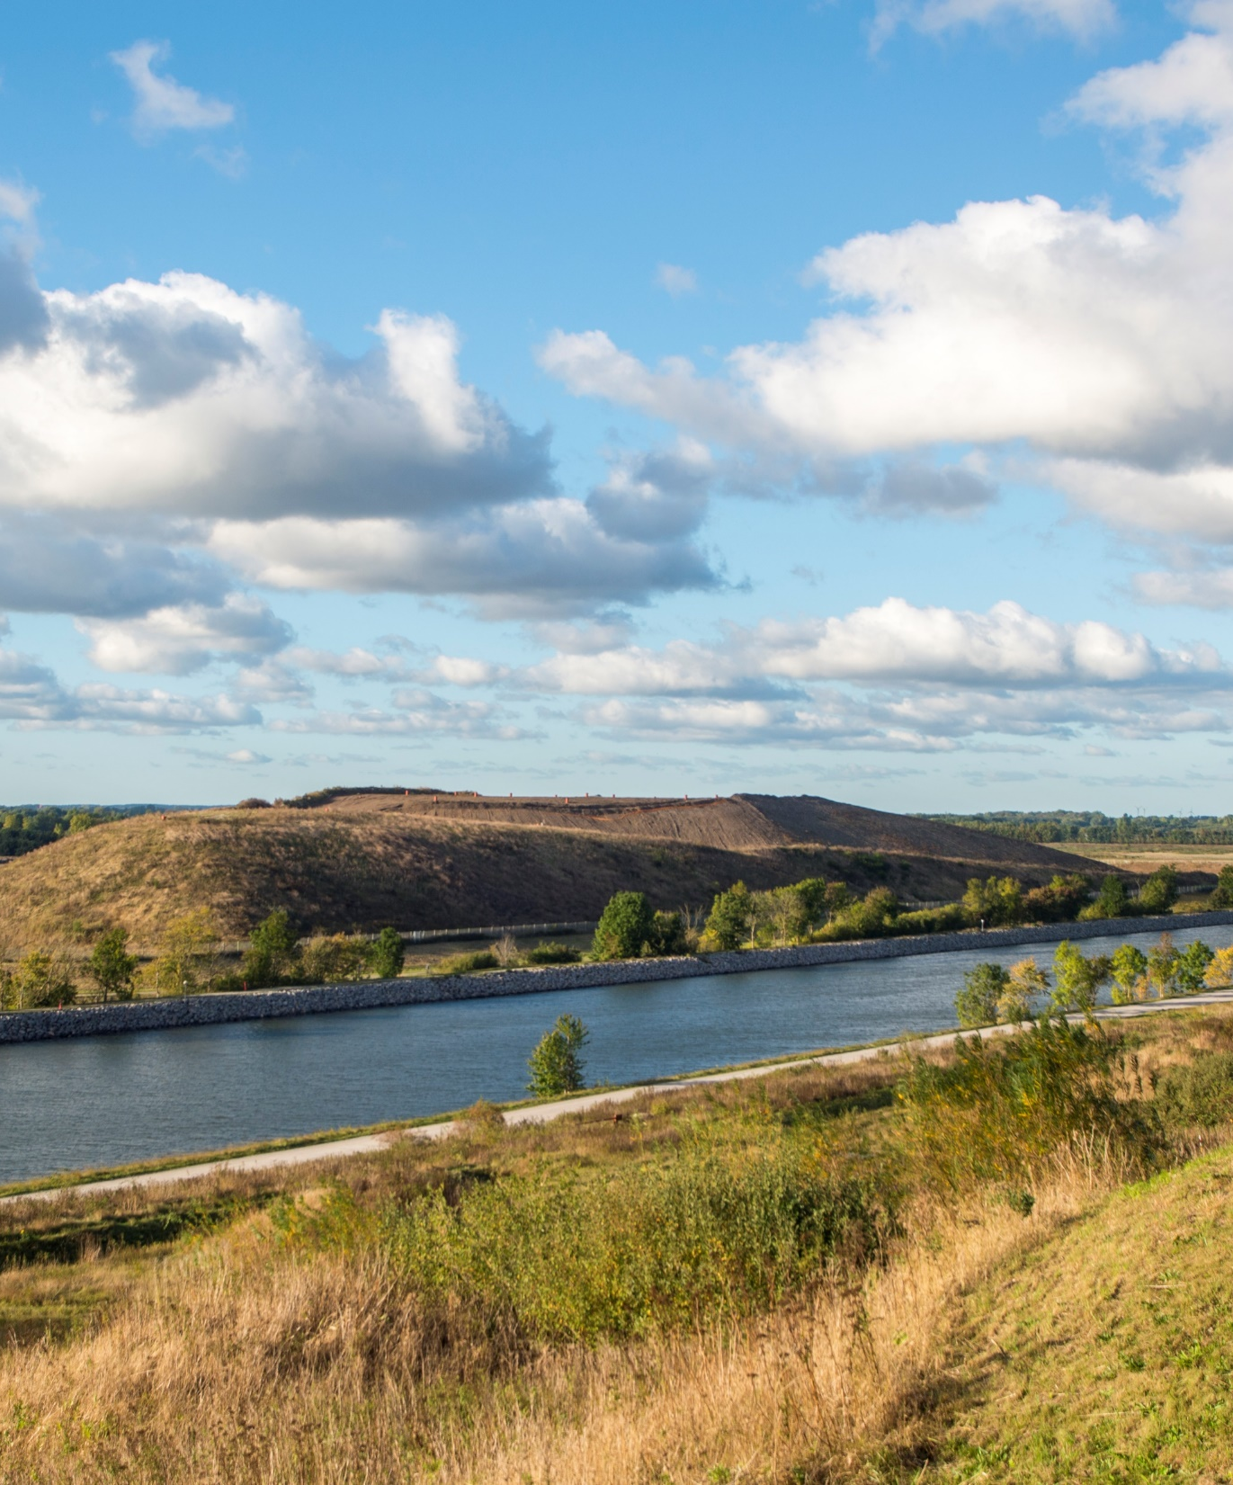
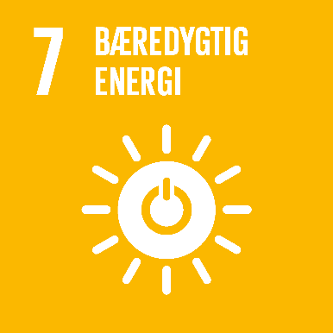
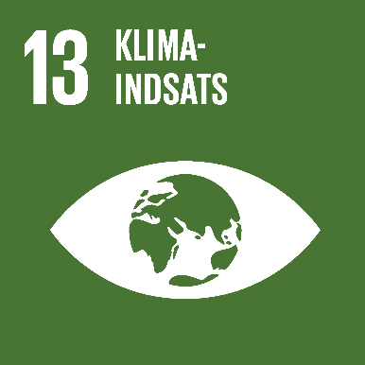
Verdensmålene giver nyt perspektiv
Notes:
Det ændrer dog ikke på, at verdensmålene også skaber nogle gode muligheder for kommuner og affaldsselskaber. Med verdensmålene har vi fået et redskab, som vi kan bruge til at sætte vores aktiviteter i perspektiv og måske arbejde med områder og tiltag, som der ikke tidligere har været til overvejelse. Særligt disse seks verdensmål er relevante for sektoren, herunder en række specifikke delmål.

Slide 7
7. Bæredygtig energi
7.1 Inden 2030 skal alle sikres adgang til pålidelig og moderne energiforsyning til en overkommelig pris.
Notes:
Affaldsenergi bidrager væsentligt i det danske energimix, og må formodes at gøre det lang tid endnu.

Slide 8
9. Industri, innovation og infrastruktur
9.4 Inden 2030 skal infrastrukturen opgraderes og industrier retrofittes for at gøre dem bæredygtige, med mere effektiv udnyttelse af ressourcer og øget brug af rene og miljøvenlige teknologier og industrielle processer. Alle lande skal handle ud fra deres respektive kapacitet.
Notes:
Affaldsbranchen har et ansvar for at blive så bæredygtig som mulig; bl.a. via ressourceudnyttelse og arbejde med at mindske CO2-udledning og arbejde med CO2 neutralitet. Dette arbejde er en integreret del af sektorens kerneopgaver.

Slide 9
11. Bæredygtige byer og lokalsamfund
11.6 Inden 2030 skal den negative miljøbelastning pr. indbygger reduceres, herunder ved at lægge særlig vægt på luftkvalitet og på kommunal og anden affaldsforvaltning.
Notes:
Fortsat forbedret affaldshåndtering bidrager til opfyldelse af mål 11.6.

Slide 10
12. Ansvarligt forbrug og produktion
12.4 Inden 2020 skal der opnås en miljømæssig forsvarlig håndtering af kemikalier og affald i hele deres livscyklus, i overensstemmelse med de aftalte internationale rammebetingelser, og deres udledning i luft, vand og jord skal væsentligt reduceres for at mindske deres negative indvirkninger på menneskers sundhed og miljøet.
12.5 Inden 2030 skal affaldsmængden væsentligt reduceres gennem forebyggelse, reduktion, genvinding og genbrug.
Notes:
Fortsat forbedret affaldshåndtering bidrager til opfyldelse af mål 12.4.
Fortsat arbejde med at øge de genbrugte og genanvendte mængder, samt opfordring til affaldsforebyggelse, bidrager til opfyldelse af mål 12.5.

Slide 11
13. Klimaindsats
13.3 Forbedre undervisning, viden, og den menneskelige og institutionelle kapacitet til at modvirke, tilpasse, begrænse skaderne og tidlig varsling af klimaændringer.
Notes:
Affaldsbranchens kan være med til at begrænse klimaforandringer ved bl.a. at mindske udledning af CO2 fra affaldsenergianlæg samt arbejde for mere genbrug.

Slide 12
17. Partnerskab for handling
17.17 Tilskynde til og fremme effektive offentlige partnerskaber, offentligt-private partnerskaber og civilsamfundspartnerskaber, som bygger på erfaringer og ressourcestrategier fra partnerskaber
Notes:
Fortsat arbejde med at videreføre og skabe nye offentligt-private samarbejder i affaldssektoren kan bidrage til opfyldelsen af mål 17.17.
(nævn KL udspillet)

Slide 13
Affaldssektoren og verdensmålene
Notes:
Publikationen blev lanceret i går - på årsdagen for vedtagelsen af verdensmålene. Publikationen er derfor stadig i trykken, MEN den er tilgængelig på foreningens hjemmeside. I publikationen har Dansk Affaldsforening samlet en række konkrete eksempler på, hvordan affaldsselskaber kan arbejde med verdensmålene – jeg har taget et par eksempler med her i dag.

Slide 14
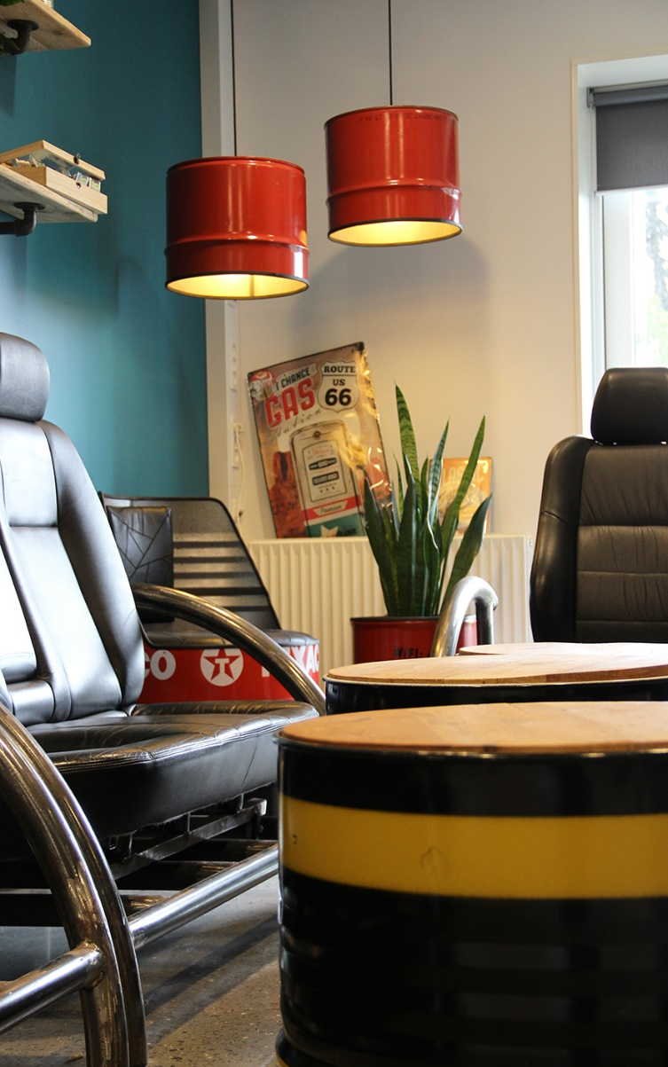
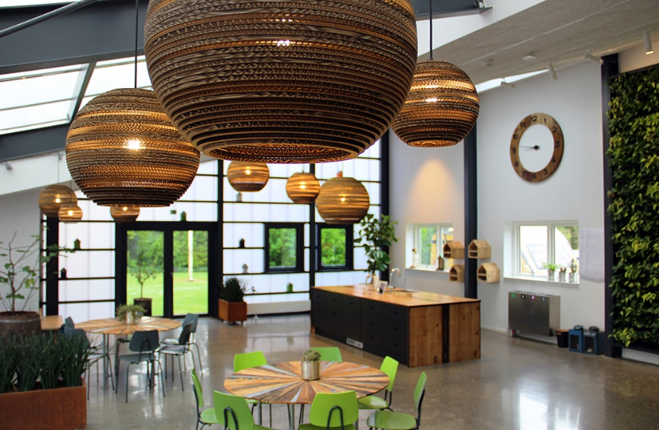
Bæredygtig ombygning hos Odense Renovation
Notes:
Hos Odense Renovation investerede man i 2018 i en bæredygtig ombygning, hvor der bl.a. er brugt masser af genbrugsmaterialer. Ombygningen har både haft en positiv effekt på arbejdsmiljøet og bruges også flittigt som formidlingsplatform af selskabet. Det sker på den måde, at indretning skal inspirere de besøgende til at kasserede ting nyt liv.
Arbejdet med renoveringen af kontorer og mødelokaler har primært rettet sig mod verdensmål 8 og 12.
Verdensmål 8 omhandler anstændige jobs, og herunder har særligt mål 8.6 om fuld beskæftigelse og anstændigt arbejde med lige løn samt mål 8.7 om at hjælpe flere unge i arbejde, uddannelse og træning, været indtænkt i arbejdet. Odense Renovation har samarbejdet med de to socialøkonomiske virksomheder (Superwerk og Samstyrken) i processen. De har produceret flere af møblerne og andet interiør på deres værksteder for henholdsvis ledige unge med udfordringer i aktivering og mennesker med Downs syndrom.
Under verdensmål 12 har ombygningen især arbejdet med mål 12.6 om at reducere affaldsmængden betydeligt via forebyggelse, reduktion, genbrug og genanvendelse, mål 12.7 om at agere bæredygtigt som virksomhed samt mål 12.8 om at promovere bæredygtighed i offentlige indkøb.

Slide 15
Uddannelse er vejen frem hos Vestforbrænding
Notes:
Vestforbrænding understøtter verdensmål 11 om bæredygtige byer og lokalsamfund, særligt det delmål der handler om at reducere den gennemsnitlige miljøbelastning pr. person fra verdens byer bl.a. gennem håndteringen af affald.
Uddannelse af blandt andet børn og unge til miljøbevidste borgere og forbrugeere er en af Vestforbrændings kerneopgaver og spidskompetencer. Selskabet har etableret en formidlingstjeneste, der året rundt deler ud af ekspertviden om affald, klima, sortering, ressourcer, miljø og genanvendelse.
Over 25.000 mennesker benytter sig årligt af formidlingstilbuddet, heriblandt borgere, skoler, gymnasier og udenlandske delegationer. Uddannelsesforløbene udspiller sig både på Vestforbrænding, selskabets genbrugsstationer og i skoleklasser ude i kommunerne.
Gennem oplevelser og erfaringer får børn og unge i Vestforbrændings læringsmiljøer indblik i forskellige affaldstyper og i, hvordan man skal behandle affaldet. De får konkrete redskaber til, hvordan de begrænser den negative klimapåvirkning af deres eget forbrug, og hvordan de bedst sorterer affald til genanvendelse.

Slide 16
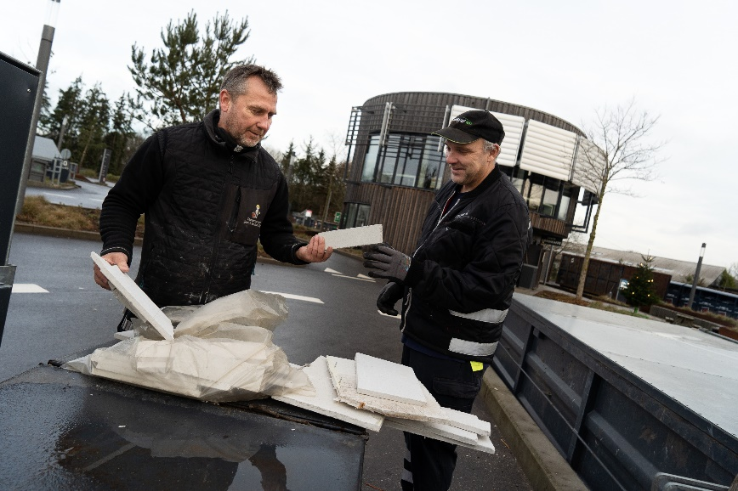
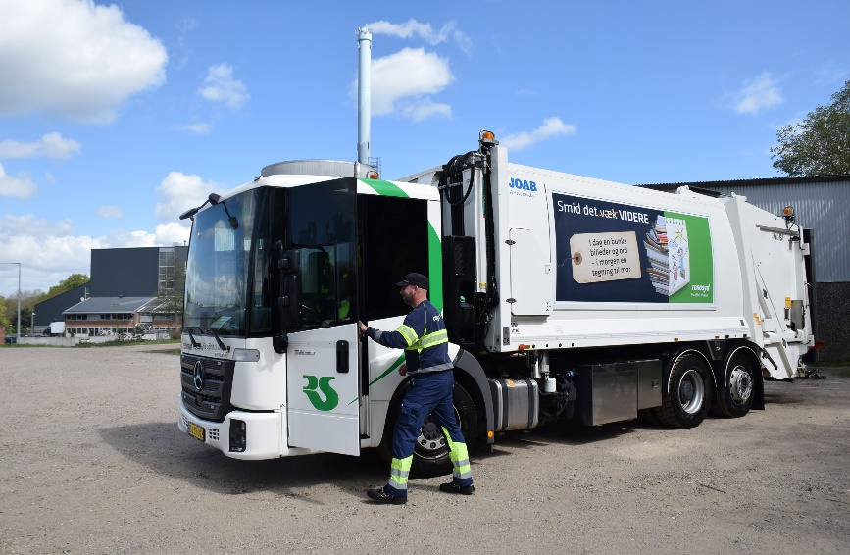
Verdensmålene har redefineret Renosyds kerneopgave
Notes:
Byrådene i Skanderborg og Odder kommuner har vedtaget handlingsplaner for arbejdet med FN’s verdensmål og omsat ønsket om bæredygtig udvikling til en ejerpolitik for de to kommuners affaldsselskab Renosyd. Ejerpolitikken definerer rammen for Renosyds opgaver med tre strategispor og en række overordnede mål.
Renosyds kerneopgave er således blevet redefineret, så selskabets værdiskabelse skal ske ved en balanceret indsats på henholdsvis den økonomiske, miljømæssige og sociale bundlinje. Kerneopgaven skal udvikles sammen med borgerne, så de oplever, at de er en del af værdikæden, og så de tager ansvar for deres eget affald. Byrådene har efterfølgende omsat ejerpolitikkens vision og overordnede mål til konkrete og målbare målsætninger i en ny affaldsplan.
De verdensmål, der har størst betydning for redefineringen af Renosyds kerneopgave er:
Mål 12 – Bæredygtigt forbrug og produktion
Mål 11 – Bæredygtige byer og lokalsamfund
Mål 17 – Partnerskaber for handling
Initiativet viser en ny retning for, hvordan kommuner og affaldsselskaber - med udgangspunkt i FN’s verdensmål - kan redefinere affaldsselskabets kerneopgaver og hvordan den tredobbelte bundlinje kan gøres konkret og målbar.

Slide 17
Tak for opmærksomheden!

